Slide 1
Мы решали, рассуждали.
Почему зиму называют «матушкой?».
Видимо, не всё так однозначно: кому-то - зима, может, и матушка, а кому – то – точно мачеха!
И вот мы решили, хоть кому –то сделать приятное.
И слепили..!

Slide 2
А лепили из того, что было!
И назвали – Нафанюшкой

Slide 3
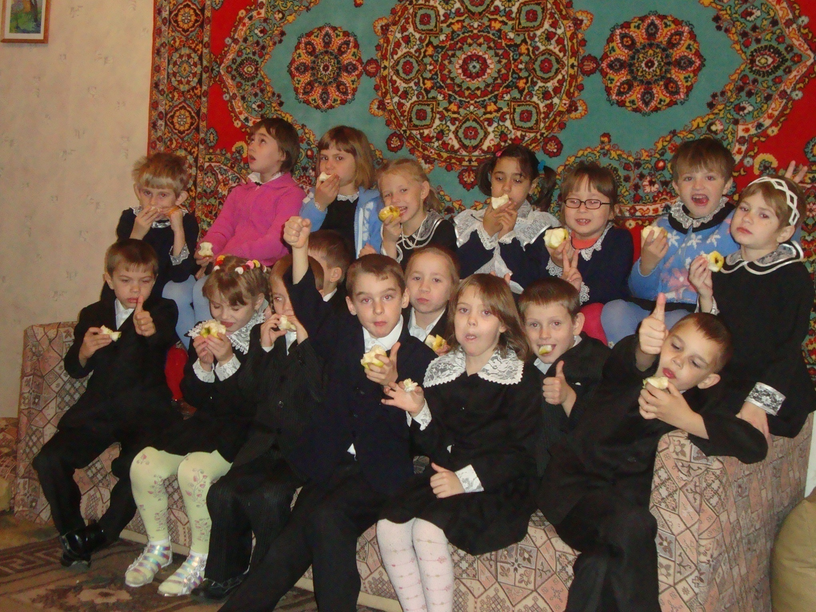
За нашим здоровьем следят хорошо,
круглый год яблоки.

